Slide 1
Grafičke kartice

Slide 2
Što je grafička kartica?
GRAFIČKA KARTICA je uređaj u računalu kojemu je svrha obrada i prikaz podataka tj. slike na monitoru.
Ona je zaslužna za ono što vidimo na zaslonu, bio to tekst, program ili igra.

Slide 3
Način rada
Moderne grafičke kartice su opremljene snažnim grafičkim procesorima koji svojom procesorskom snagom i brojem tranzistora gotovo nadmašuju glavne procesore.

Slide 4
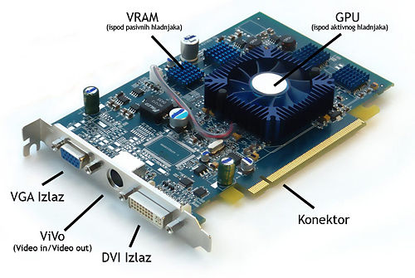
Kako izgleda grafička kartica
Glavni dijelovi moderne grafičke kartice su:
PCB (Printed Circuit Board) je printana ploča na kojej se nalaze svi ostali dijelovi
GPU (Grapich Processing Unit) grafički procesor, ujedno i glavni dio koji prevodi binarni kod u sliku)
RAM (ili VRAM - Video Random Acces Memory), služi za pohranjivanje najnužnijih podataka za GPU, najčešće teksture
Konektori
PCI
AGP
PCI Express
Izlazi
VGA (Video Graphics Array)
DVI (Digital Visual Interface)
Video in/Video out (VIVO)
DisplayPort
HDMI (High-Definition Multimedia Interface)

Slide 5
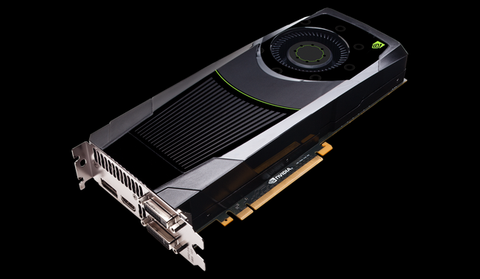
Nvidia GeForce GTX 680 - najbrža grafička kartica na tržištu

Slide 6
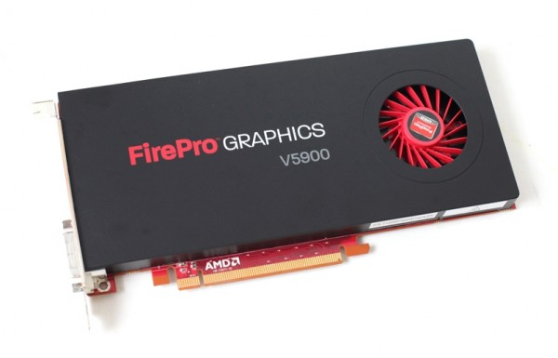
AMD FirePro V5900

Slide 7
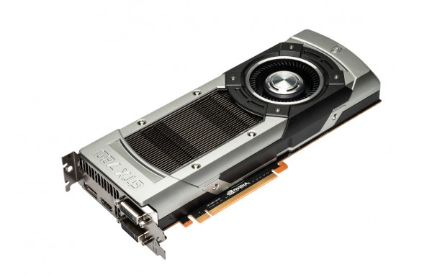
ASUS GeForce GTX 780

Slide 8
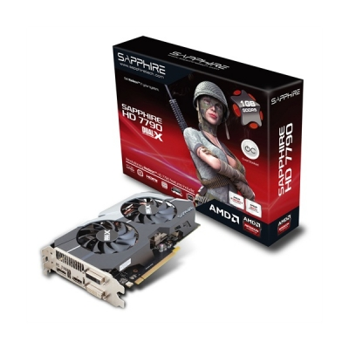
Sapphire AMD Radeon HD7790 1G GDDR5

Slide 9
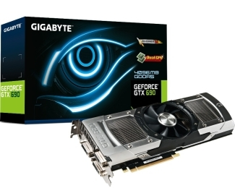
GIGABYTE NVidia GeForce GTX 690 4GB 512bit GV-N690D5-4GD-B

Slide 10
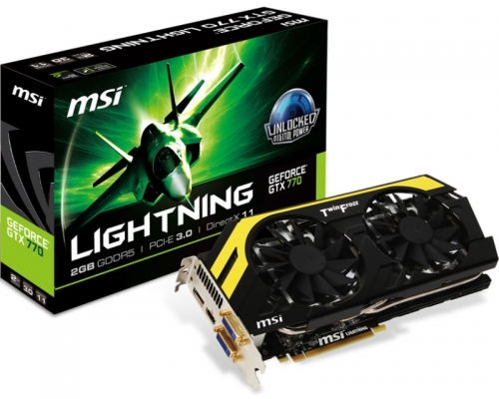
MSI GTX 770 2GB 256bit N770 Lightning

Slide 11
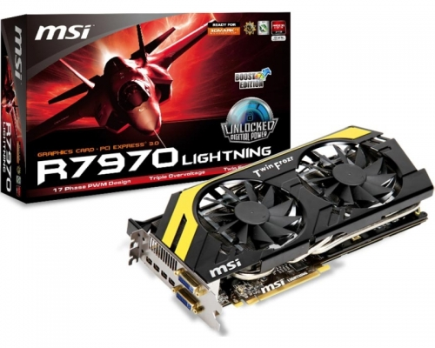
MSI AMD Radeon HD 7970 3GB 384bit R7970 Lightning BE

Slide 12
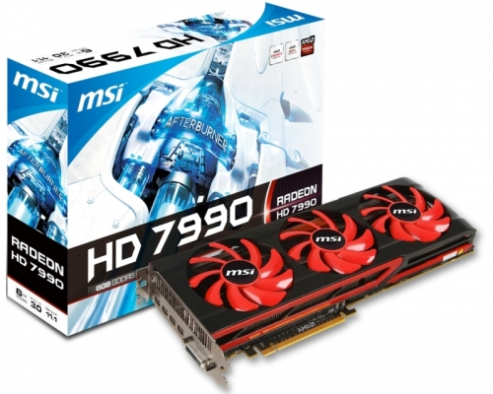
MSI AMD Radeon HD 7990 6GB 2x384bit R7990-6GD5

Slide 13
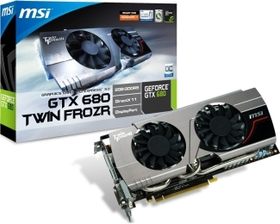
MSI NVidia GeForce GTX 680 2GB 256bit N680GTX Twin Fro

Slide 14
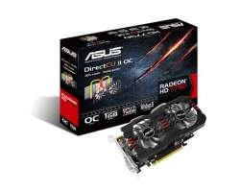
ASUS ATI HD7790-DC2OC-1GD5

Slide 15
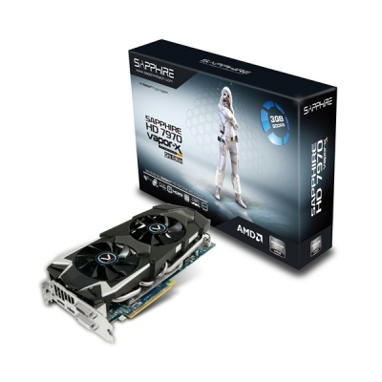
SAPPHIRE AMD Radeon VAPOR-X HD7970 GHZ EDITION

Slide 16
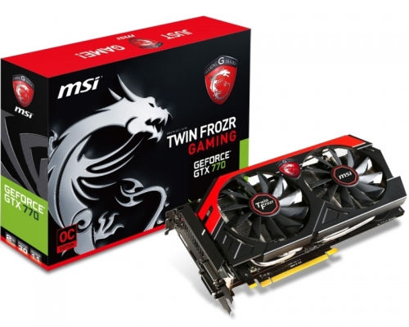
MSI NVidia GeForce GTX 770 2GB 256bit N770 TF 2GD5 OC

Slide 17
KRAJ

